Slide 1
St.AR
캡스톤 프렌즈
201311709 박예린
201411699 김진주
201411754 이수진
201411774 조아영
201411780 최예진

Slide 2
Contents
1. 범위
2. 설계 설명
2. 설계 설명
3. 모듈 설명
1.1 시스템 목적
1.2 하드웨어, 소프트웨어, GUI
1.3 주요 소프트웨어 기능
1.4 주요 설계 제약사항 및 한계
2.1 데이터 설명
2.2 프로그램 구조
2.3 구조 내 인터페이스
3.1 모듈별 설계
4. 사용자 매뉴얼
5. 테스트 설계
4.1 기본기능
4.2 특수기능
4.3 예외상황처리기능
5.1 테스트 가이드라인
5.2 통합 테스트 전략
5.3 고려되는 특이사항

Slide 3


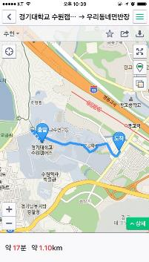
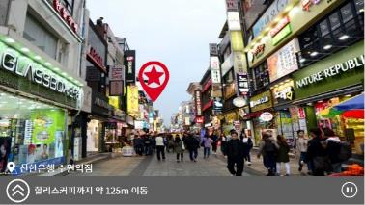


1. 범위
1.1 시스템 목적
빠르고 직관적인 정보!
?
?
?
?
?

Slide 4


1. 범위
1.2 하드웨어, 소프트웨어, GUI
하드웨어 : Android 기기, Server 1대
소프트웨어 : MySQL 5.7, Python 2.7.13, JAVA
GUI : Android Studio, Pycharm

Slide 5
1. 범위
1.3 주요 소프트웨어 기능
MySQL 5.7 : 시스템 자체적으로 후기 및 SNS 기능 등의 데이터 저장 및 관리
Python 2.7.13 : 서버 구현
JAVA : 클라이언트 구현
Android Studio : 사용자 인터페이스 구현
Pycharm : 파이썬 개발을 위한 통합 개발 환경

Slide 6
1. 범위
1.4 주요 설계 제약사항 및 한계
안드로이드에서만 애플리케이션 사용 가능
AR 서비스를 위한 백그라운드에서의 작업이 많기 때문에 배터리 소모가 큼
기기 센서 오차 범위가 존재

Slide 7
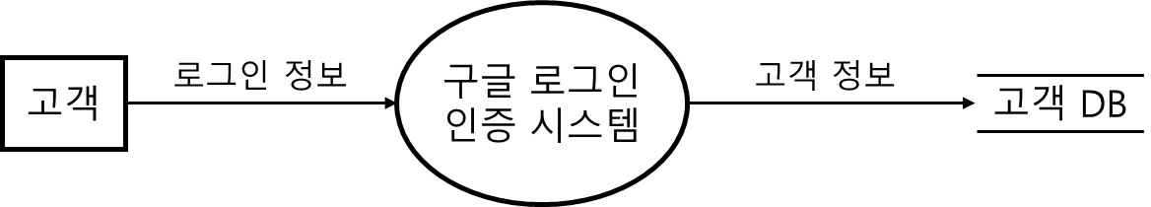
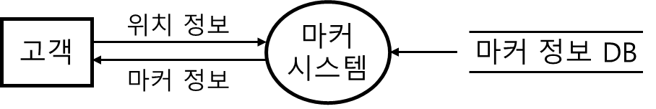
2. 설계 설명
2.1 데이터 설명
2.1.1 데이터 흐름
로그인
AR서비스

Slide 8
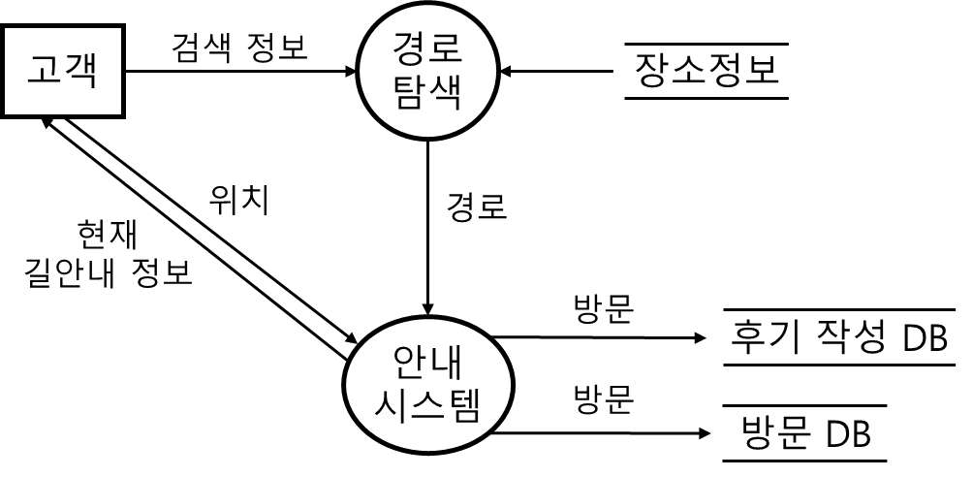
2. 설계 설명
2.1 데이터 설명
2.1.1 데이터 흐름
길찾기

Slide 9
2. 설계 설명
2.1 데이터 설명
2.1.1 데이터 흐름
SNS서비스
고객
SNS
관리
시스템
후기 작성/수정
좋아요 요청
후기 DB
좋아요 DB
좋아요 정보
후기 정보

Slide 10
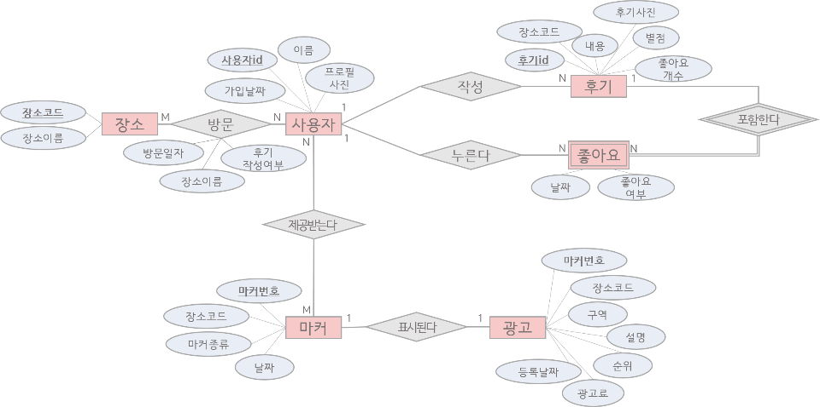
2. 설계 설명
2.1 데이터 설명
2.1.2 데이터 구조

Slide 11
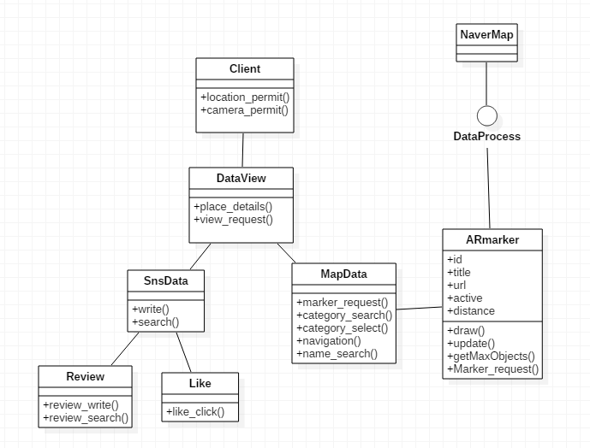
2. 설계 설명
2.2 프로그램 구조
1) 클라이언트

Slide 12
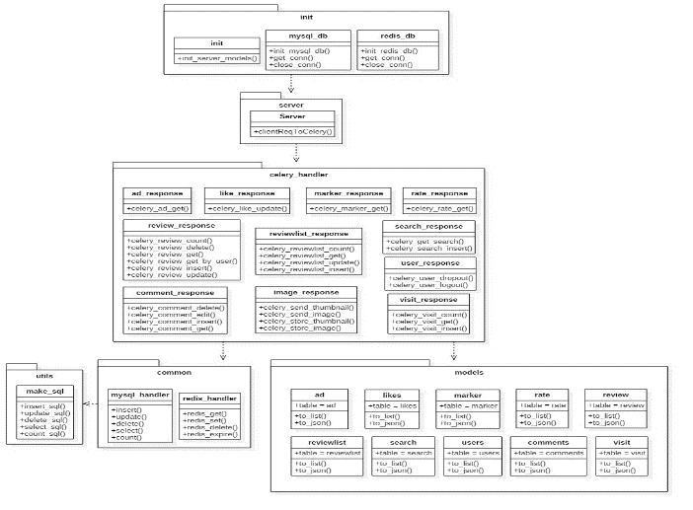
2. 설계 설명
2.2 프로그램 구조
2) 서버
Notes:
여기바꿔야됨~~

Slide 13
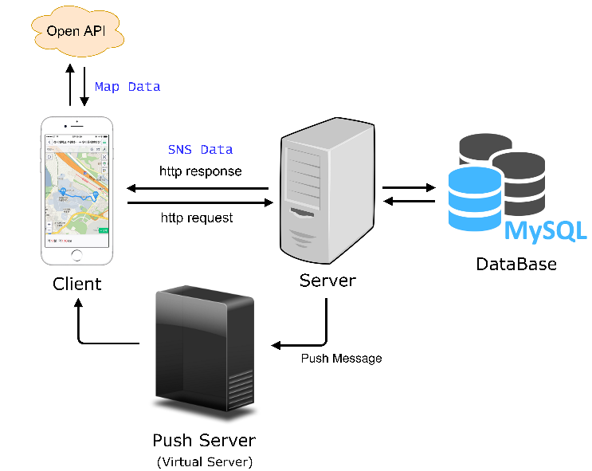

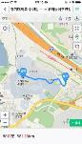
2. 설계 설명
2.3 구조 내 인터페이스

Slide 14
3. 모듈 설명
3.1 모듈별 설계
3.1.1 기능설명
1) 클라이언트
안드로이드 사용자에게 제공되는 안드로이드 기반 클라이언트로, 사용자가 GUI를 통해 서비스를 이용할 수 있게 제공한다.
2) 클라이언트 백엔드
사용자의 요청에 따라 필요한 정보를 서버에 요청하여 받아온 뒤 클라이언트 포맷에 맞게 조작하여 사용자에게 제공한다. 또 사용자의 요청에 따라 필요한 정보를 정해진 프로토콜로 서버와 주고받는다.

Slide 15
3. 모듈 설명
3.1 모듈별 설계
3.1.1 기능설명
3) 푸시 서버
안드로이드 클라이언트에서 요청한 알림 메시지 데이터를 조건에 일치하는 다른 클라이언트들에게 보내주기 위해 구글의 푸시 메시징 시스템(FCM)에 요청하여 메시지를 보내준다.
4) 이미지 저장소 서버
클라이언트가 등록하고자 하는 프로필 이미지, 또는 후기 데이터에 담겨져 있는 이미지 데이터를 저장하고 있는 저장소 서버이다.
5) 서버
클라이언트의 요청에 따라 맞는 정보를 데이터베이스에서 가져와 보내주거나 클라이언트가 저장하고자 요청한 정보를 데이터베이스와 이미지 저장소 서버에 저장한다.

Slide 16
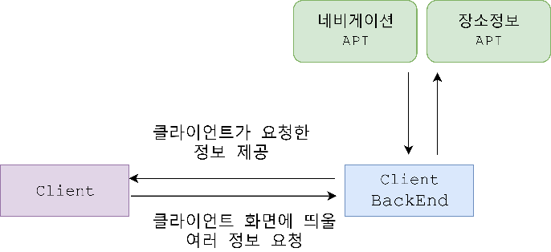
3. 모듈 설명
3.1 모듈별 설계
3.1.2 인터페이스 설계
1) 클라이언트 & 클라이언트 백엔드

Slide 17
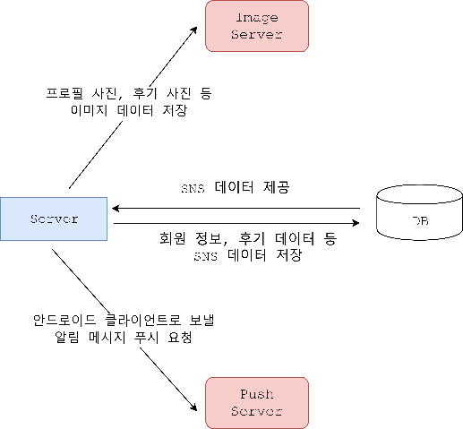
3. 모듈 설명
3.1 모듈별 설계
3.1.2 인터페이스 설계
2) 푸시 서버 & 이미지 저장소 서버 & 서버

Slide 18
3. 모듈 설명
3.1 모듈별 설계
3.1.3 사용되는 내부 모듈
1) 클라이언트
사용자의 요청에 따라 맞는 인터페이스를 띄워주는 모듈
사용자의 요청을 클라이언트 백엔드로 보내주는 모듈
2) 클라이언트 백엔드
AR마커를 화면상에 띄워주기 위해 계산을 하는 모듈
장소정보, 네비게이션 정보를 요청하여 받아오는 모듈
사용자의 현재위치를 기기에서 받아오는 모듈
서버에 대한 요청을 하는 모듈
푸시 메시지에 대한 리스너 모듈

Slide 19
3. 모듈 설명
3.1 모듈별 설계
3.1.3 사용되는 내부 모듈
3) 푸시 서버
서버로부터 전달받은 푸시메시지를 FCM에 맞는 프로토콜로 만들어주는 모듈
FCM에 메시지를 푸시하기 위하여 요청을 보내는 모듈
4) 이미지 저장소 서버
저장해야 할 이미지를 서버에 저장하는 모듈
저장된 이미지의 주소를 서버에 보내주는 모듈

Slide 20
3. 모듈 설명
3.1 모듈별 설계
3.1.3 사용되는 내부 모듈
5) 서버
클라이언트로부터 받은 요청에 대해 알맞은 핸들러를 맵핑해주는 모듈
이미지 저장소 서버에 이미지를 저장하고, 주소를 받아오는 모듈
푸시서버에 푸시 메시지를 요청하는 모듈
클라이언트가 저장을 요청한 정보에 대하여 데이터베이스에 저장하는 모듈
클라이언트가 요청한 정보에 대하여 데이터베이스에서 가져와 보내주는 모듈
데이터베이스와의 연결을 가지고 있는 모듈
클라이언트의 요청에 응답해주는 모듈

Slide 21
3. 모듈 설명
3.1 모듈별 설계
3.1.4 데이터 구조
▼ 사용자 ▼
- 사용자 정보를 저장하기 위한 테이블
사용자id | 이름 | 프로필사진URL | 가입날짜
▼ 후기 ▼
- 방문 후기 글에 대한 정보를 저장하기 위한 테이블
후기id | 장소코드 | 내용 | 작성자id | 후기사진URL | 별점 | 좋아요개수

Slide 22
3. 모듈 설명
3.1 모듈별 설계
3.1.4 데이터 구조
▼ 좋아요 ▼
- 각 방문 후기 글에 대한 좋아요 정보를 저장하기 위한 테이블
사용자id | 후기id | 좋아요누른날짜/수정날짜 | 좋아요여부
좋아요의 경우 ‘좋아요 취소’가 가능하기 때문에 처음 좋아요를 누르면 해당 데이터가 insert 되고, 이후 취소할 경우 delete가 아닌 좋아요여부의 데이터만 update 됨
▼ 광고 ▼
- 광고를 등록한 장소에 대한 정보를 저장하기 위한 테이블
광고번호 | 장소코드 | 구역 | 설명 | 순위 | 광고료 | 등록날짜
구역마다 다른 광고가 존재함
순위는 구역 내 순위를 의미

Slide 23
3. 모듈 설명
3.1 모듈별 설계
3.1.4 데이터 구조
▼ 마커 ▼
- AR마커에 대한 정보를 저장하기 위한 테이블
마커번호 | 장소코드 | 마커종류 | 날짜
마커종류 : best후기 마커 / 광고 마커
▼ 방문 ▼
- 사용자의 방문기록을 저장하기 위한 테이블
방문id | 사용자id | 장소이름 | 날짜
▼ 후기작성 ▼
- 방문한 장소들의 후기 작성여부를 저장하기 위한 테이블
사용자id | 장소이름 | 작성여부

Slide 24
3. 모듈 설명
3.1 모듈별 설계
3.1.4 데이터 구조
▼ 별점 ▼
- 장소에 대한 별점을 저장하기 위한 테이블
장소코드 | 별점 | 별점 사람수
별점 사람수 : 별점을 누른 사람 수
▼ 최근검색기록 ▼
- 사용자가 최근에 검색한 장소에 대한 정보를 저장하기 위한 테이블
검색id | 사용자id | 장소이름 | 날짜

Slide 25


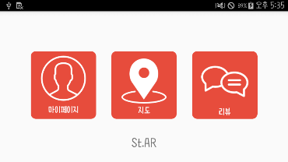
4. 사용자 매뉴얼
4.1 기본기능
◀ 로그인
[구글 계정으로 로그인] : 구글의 로그인 화면으로 이동합니다.
①
◀ 메인 메뉴
[마이페이지] : 최근검색기록, 방문기록, 내가 쓴 리뷰 를 볼 수 있는 마이페이지 화면으로 이동합니다.
[지도] : 장소 검색, 길 안내 등의 서비스를 이용할 수 있는 지도 화면으로 이동합니다.
[리뷰] : 리뷰 작성 및 리뷰 보기를 할 수 있는 리뷰 메인 메뉴 화면으로 이동합니다.
①
②
③

Slide 26
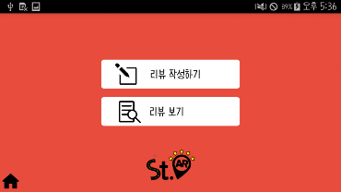
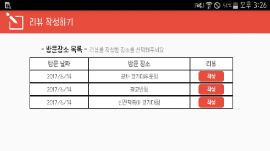
4. 사용자 매뉴얼
4.1 기본기능
◀ 리뷰 메인 메뉴
[리뷰 작성하기] : 리뷰를 작성할 수 있는 방문장소 리스트 화면으로 이동합니다.
[리뷰 보기] : 리뷰를 볼 장소를 검색할 수 있는 화면으로 이동합니다.
[홈버튼] : 메인 메뉴 화면으로 이동합니다.
①
②
③
◀ 리뷰 작성하기 – 방문장소 목록
방문장소 목록 : 방문했던 장소 중 리뷰를 작성하지 않은 목록만 보여줍니다.
[작성] : 해당 장소에 대한 리뷰를 작성하기 위한 화면으로 이동합니다.
①
②

Slide 27
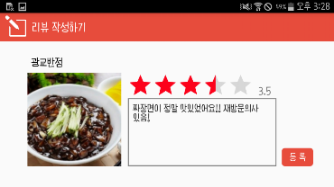
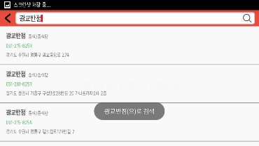
4. 사용자 매뉴얼
4.1 기본기능
◀ 리뷰 작성하기 – 작성 화면
현재 리뷰를 작성하려고 하는 장소 이름입니다.
리뷰 사진을 앨범에서 선택하여 등록합니다.
해당 장소에 대한 별점을 등록합니다.
해당 장소에 대한 리뷰 내용을 작성합니다.
[등록] : 리뷰를 모두 작성한 뒤 등록버튼을 눌러 등록합니다.
①
③
②
④
⑤
◀ 리뷰 보기 – 장소 검색
①
리뷰를 보고 싶은 장소를 검색하는 검색창입니다.
검색결과 리스트가 보여지고 그 중 하나를 클릭하면 그 장소에 대한 리뷰 리스트 화면으로 이동합니다.
②

Slide 28
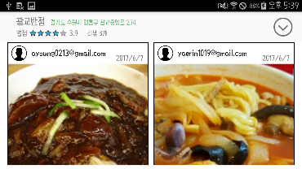
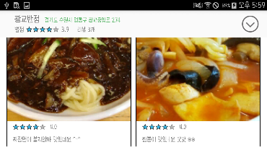
4. 사용자 매뉴얼
4.1 기본기능
◀ 리뷰 보기 – 리뷰 목록 (1)
①
②
④
리뷰 보기를 하고 있는 장소의 정보입니다.
해당 장소에 대한 리뷰들의 전체 별점 평균과 개수가 보여집니다..
해당 장소에 대한 리뷰 게시물입니다.
해당 리뷰를 작성한 작성자 정보입니다.
해당 리뷰가 작성된 날짜입니다.
③
⑤
◀ 리뷰 보기 – 리뷰 목록 (2)
해당 리뷰의 별점입니다.
해당 리뷰의 내용입니다.
①
②

Slide 29
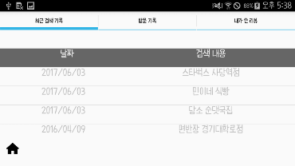
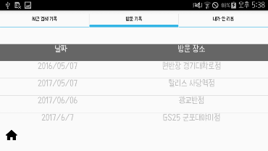
4. 사용자 매뉴얼
4.1 기본기능
①
◀ 마이페이지 – 최근 검색 기록
탭을 클릭하여 해당 메뉴로 이동할 수 있습니다.
지도메뉴에서 검색한 날짜와 장소들의 목록이 보여집니다.
[홈버튼] : 메인 메뉴로 이동합니다.
②
③
◀ 마이페이지 – 방문 기록
지도메뉴에서 네비게이션을 사용하여 방문했던 날짜와 장소들의 목록이 보여집니다.
①

Slide 30
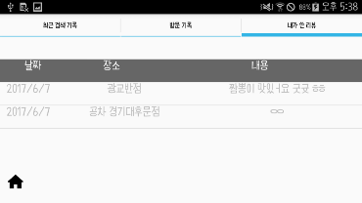
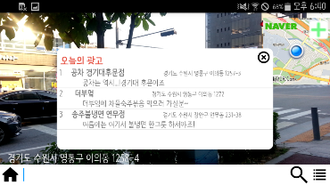
4. 사용자 매뉴얼
4.1 기본기능
◀ 마이페이지 – 내가 쓴 리뷰
내가 쓴 리뷰들의 날짜, 장소 그리고 내용이 포함된 목록이 보여집니다.
①
◀ 지도 – 첫 화면
현재 위치와 가까운 장소 중 광고가 등록된 장소 목록이 보여집니다.
자신의 현재 위치가 보여집니다.
[홈버튼] : 메인 메뉴로 이동합니다.
키워드로 장소를 검색할 수 있는 검색창입니다.
카테고리로 장소를 검색할 수 있는 메뉴버튼입니다.
①
②
③
④
⑤

Slide 31
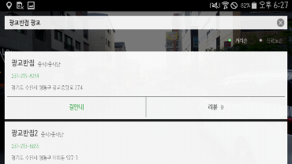
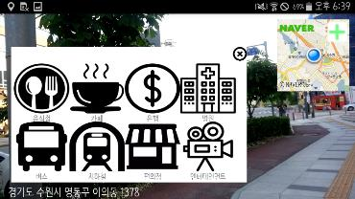
4. 사용자 매뉴얼
4.1 기본기능
①
◀ 지도 – 키워드로 검색
검색한 키워드가 뜨고 검색창을 다시 클릭 시 새로운 키워드로 검색할 수 있습니다.
키워드로 검색한 결과 리스트가 보여집니다.
[길안내] : 해당 장소로의 길안내 기능이 시작됩니다.
[리뷰] : 해당 장소에 등록된 리뷰 개수가 보여지고, 리뷰 화면으로 이동합니다.
②
③
④
◀ 지도 – 카테고리 검색
①
카테고리를 선택할 수 있는 창입니다. 각 카테고리를 선택했을 시 해당 카테고리의 장소에 대한 AR마커만 화면에 띄워줍니다.

Slide 32
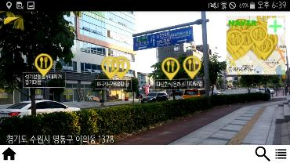
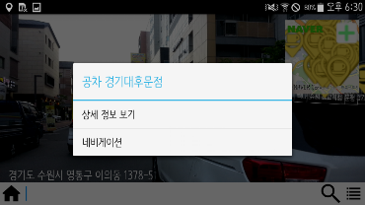
4. 사용자 매뉴얼
4.1 기본기능
②
◀ 지도 – 카테고리 검색 (결과)
장소 별 AR마커 입니다. AR마커의 모양에 따라 해당 장소의 카테고리를 구분할 수 있습니다. 현재 화면에서는 음식점 카테고리로 검색했기 때문에 카테고리가 음식점인 장소의 AR마커만 띄워집니다.
클릭하면 네이버 평면지도와 함께 더 넓은 범위의 장소들에 대한 AR마커가 보여집니다.
①
◀ 지도 – AR마커 클릭
AR마커가 클릭된 장소명입니다.
[상세 정보 보기] : 클릭시 해당 장소에 대한 상세 정보 창이 나타납니다.
[네비게이션] : 클릭시 해당 장소로의 네비게이션(길 안내) 기능이 시작됩니다. 해당 기능은 도보로 갈 수 있는 거리의 장소만 가능합니다.
①
②
③

Slide 33
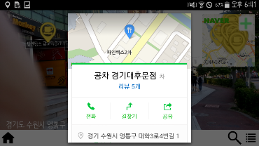
4. 사용자 매뉴얼
4.1 기본기능
①
◀ 지도 – 상세 정보 보기
해당 장소에 대한 상세 정보 보기 창입니다.

Slide 34
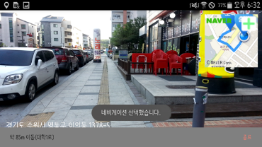
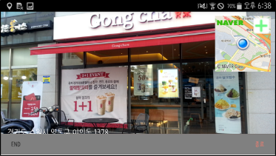
4. 사용자 매뉴얼
4.2 특수기능
- 네비게이션 기능
◀ 지도 – 네비게이션 (시작)
①
평면 지도에서의 출발지와 도착지 그리고 길찾기 경로가 나타납니다. 클릭시 전체 화면으로 볼 수 있습니다.
네비게이션 시작 시 뜨는 안내 문구입니다.
현재 위치를 반영하여 경로를 안내해줍니다. 실시간으로 안내해주기 때문에 현재 위치에 따라 계속 바뀝니다.
[종료] : 클릭시 해당 내비게이션 기능이 종료됩니다.
②
③
④
◀ 지도 – 네비게이션 (종료)
목적지에 도착하면 경로 안내 창에 END 표시가 뜹니다.
END표시가 뜬 상태에서 종료버튼을 누를 시 해당 장소는 방문 장소에 저장됩니다.
①
②

Slide 35
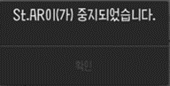




4. 사용자 매뉴얼
4.3 예외상황처리기능
①
애플리케이션에 심각한 오류가 발생했을 경우 “St.AR이(가) 중지되었습니다.”라는 메시지와 함께 애플리케이션이 강제 종료됩니다.
‘리뷰 보기’ 메뉴에서 리뷰를 볼 장소를 검색할 때, 아무것도 입력하지 않은 채로 검색하면 “리뷰를 검색할 장소를 입력해주세요＂라는 메시지를 띄웁니다.
‘리뷰 작성하기＇메뉴에서 [작성]버튼 클릭 후 나오는 리뷰 작성 화면에서 리뷰 사진을 등록하지 않은 채로 [등록] 버튼을 클릭하면 “리뷰 사진을 등록해주세요!”라는 메시지를 띄웁니다.
③번과 같은 리뷰 작성 화면에서 리뷰 내용을 작성하지 않은 채로 [등록] 버튼을 클릭하면 “리뷰 내용을 작성해주세요!”라는 메시지를 띄웁니다.
‘지도’ 메뉴에서 키워드로 검색을 할 때, 아무것도 입력하지 않은 채로 검색하면 “검색할 장소를 입력해주세요.”라는 메시지를 띄웁니다.
②
③
④
⑤

Slide 36
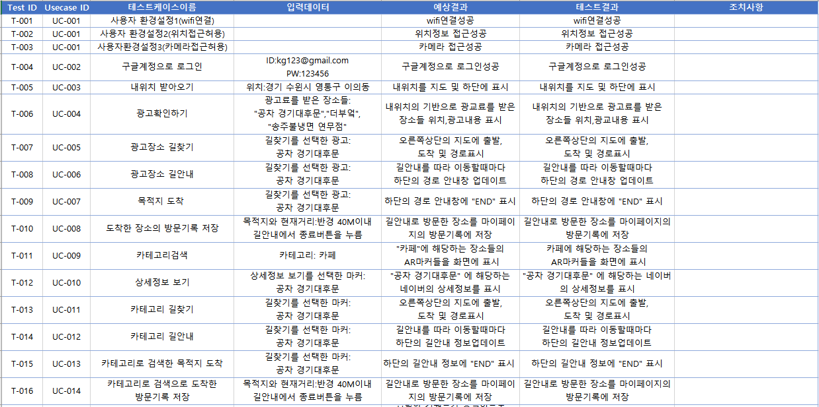
5. 테스트 설계
5.1 테스트 가이드라인

Slide 37
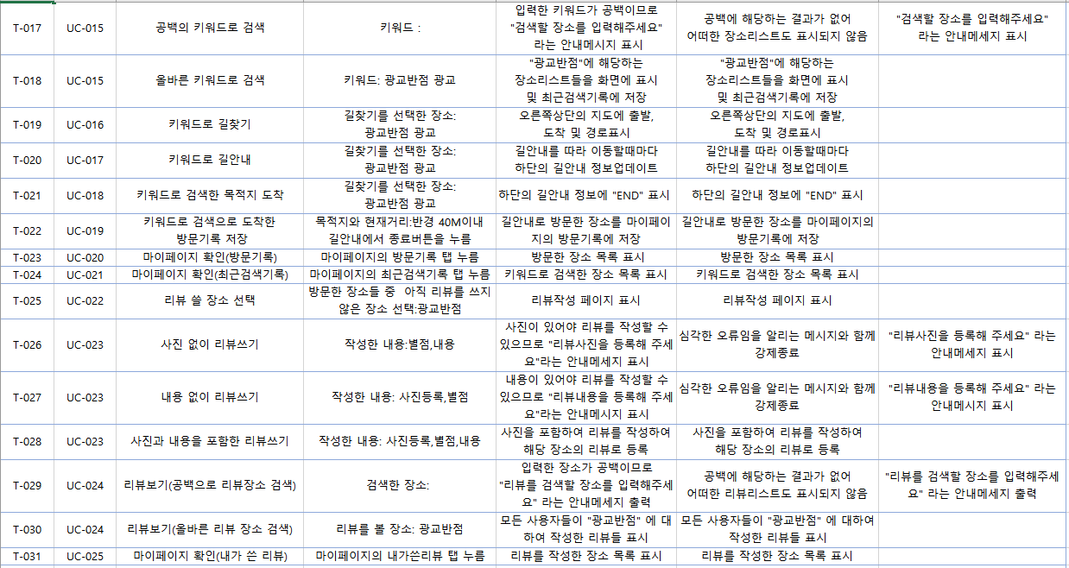
5. 테스트 설계
5.1 테스트 가이드라인

Slide 38
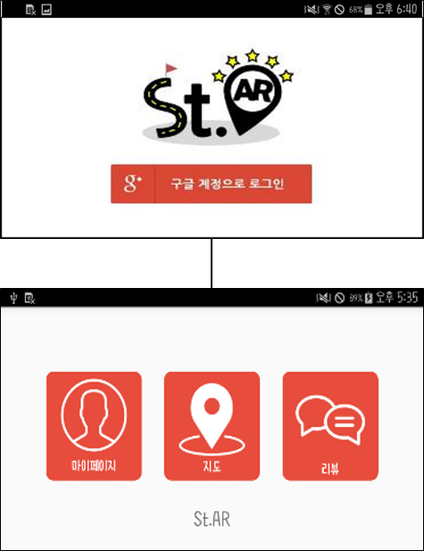
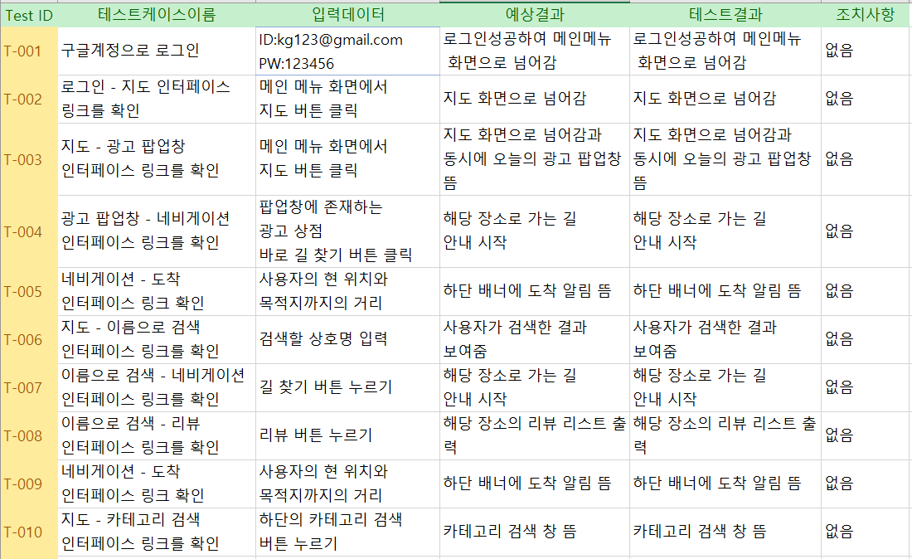
5. 테스트 설계
5.2 통합 테스트 전략
- 로그인
T-001

Slide 39
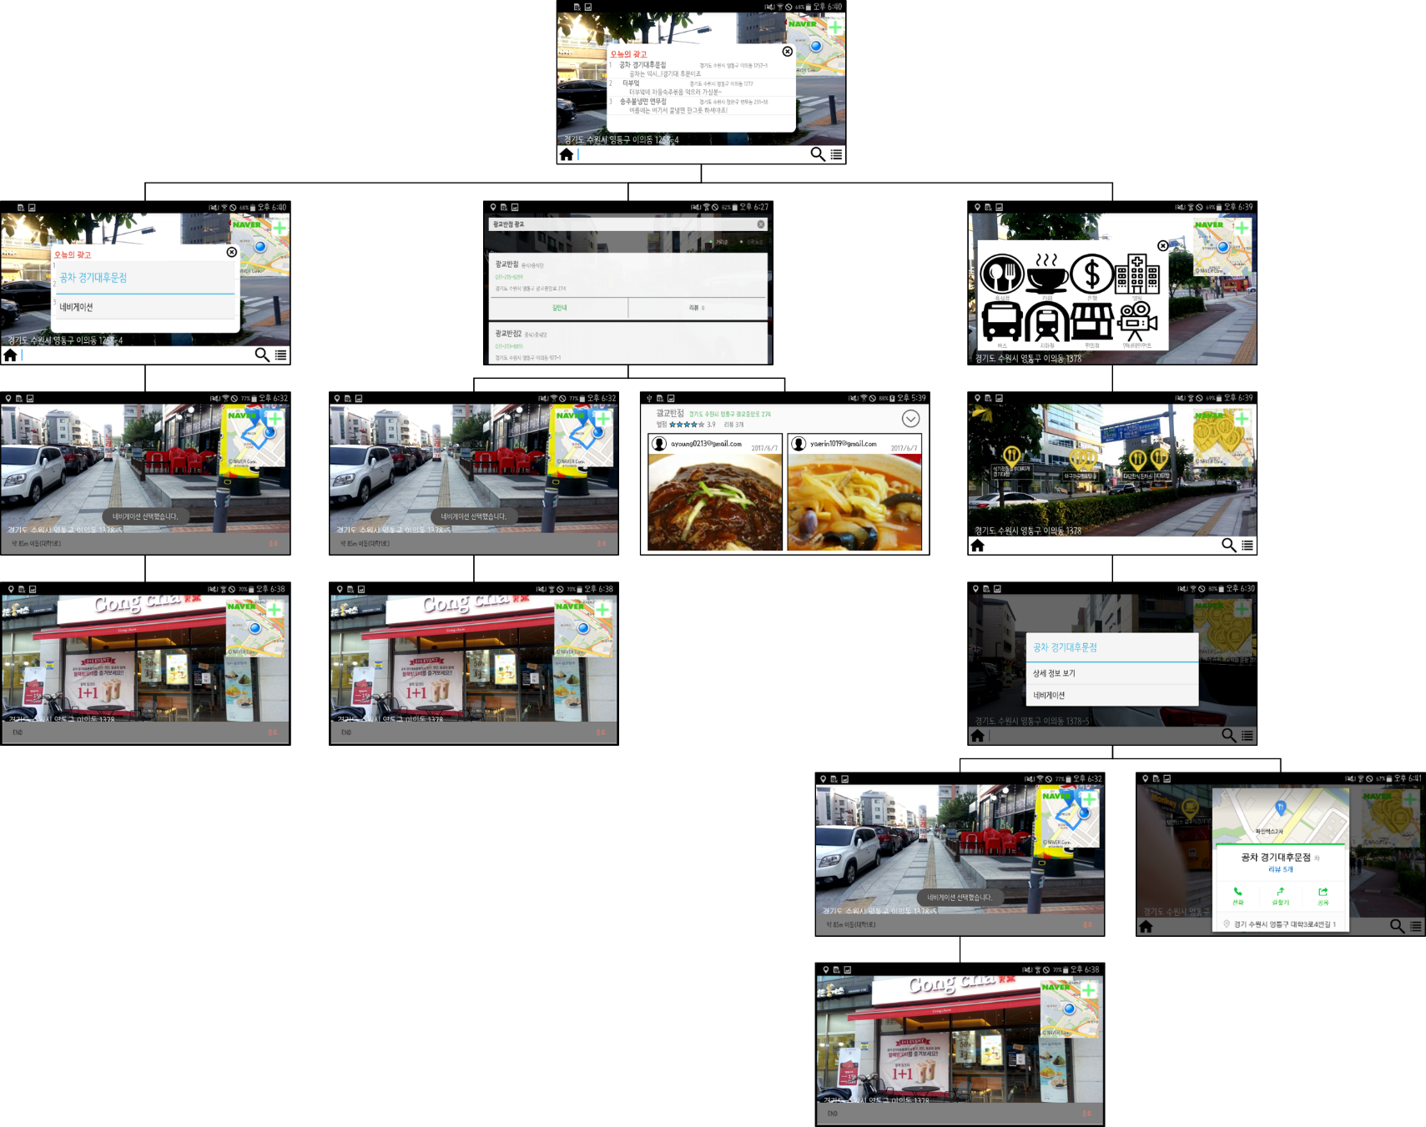
5. 테스트 설계
5.2 통합 테스트 전략
- 지도
T-002
T-003
T-006
T-010
T-007
T-008
T-004
T-011
T-005
T-009
T-012
T-013
T-015
T-014

Slide 40
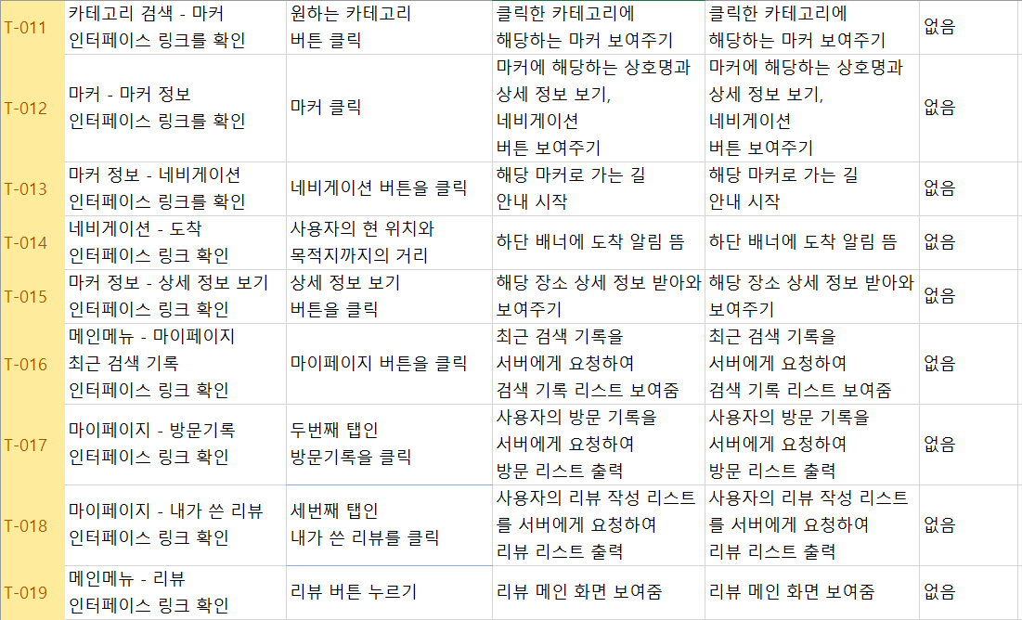
5. 테스트 설계
5.2 통합 테스트 전략
- 지도

Slide 41
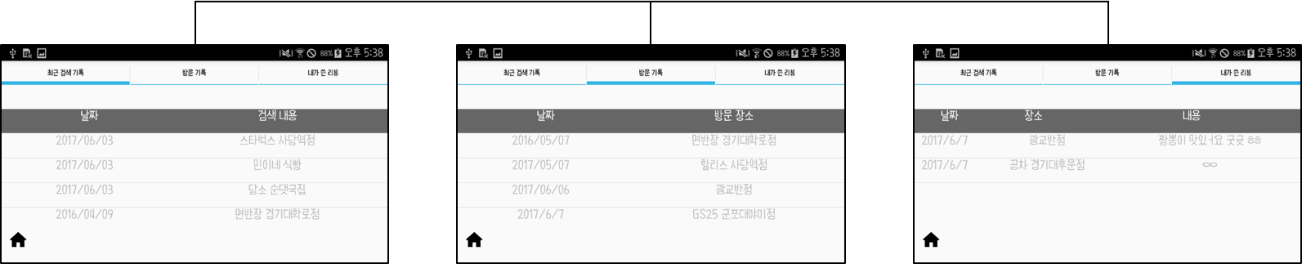
5. 테스트 설계
5.2 통합 테스트 전략
- 마이페이지
T-017
T-016
T-018

Slide 42
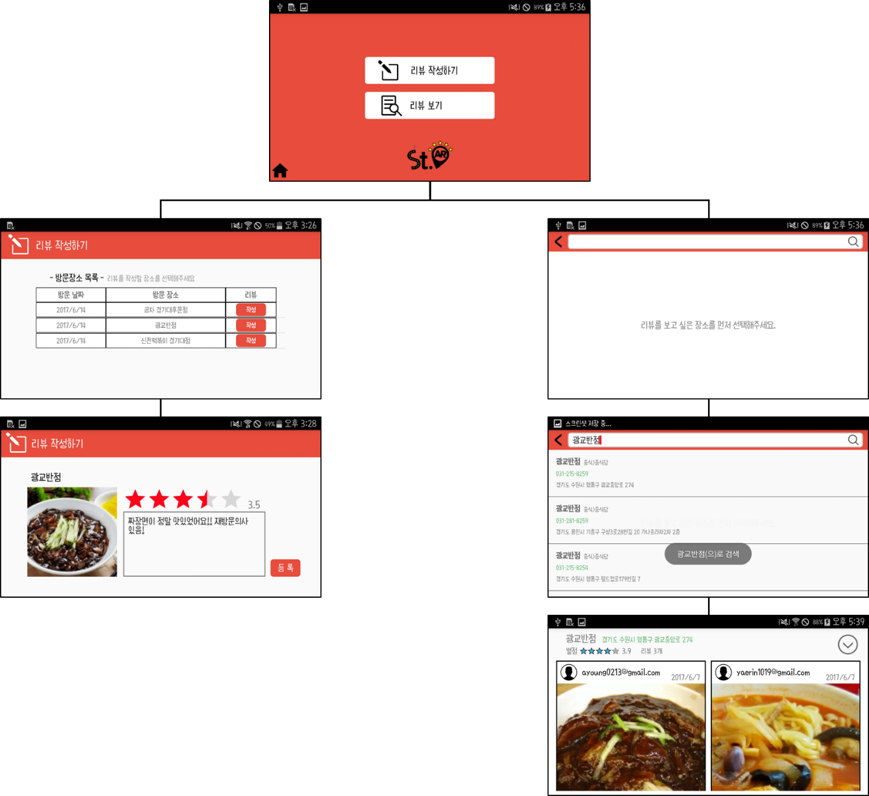
5. 테스트 설계
5.2 통합 테스트 전략
- 리뷰
T-019
T-020
T-022
T-021
T-023
T-024

Slide 43
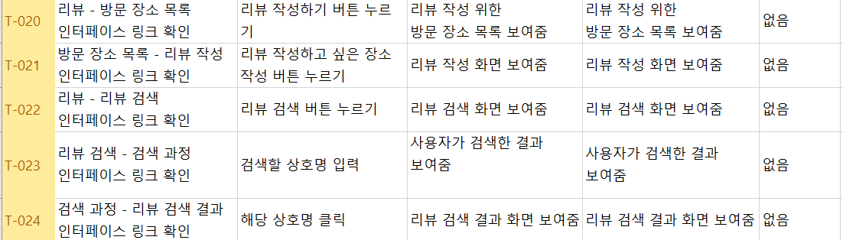
5. 테스트 설계
5.2 통합 테스트 전략
- 리뷰

Slide 44
5. 테스트 설계
5.3 고려되는 특이사항
길 찾기 시 while문 내에서 사용자의 현재 위치와 목적지 간의 distance를 비교하여 목적지 도착 검사를 하는데, 이 과정에서 하단의 안내 바가 계속해서 update되어 사용자가 종료 버튼을 누르기에 조금 불편한 점이 존재한다.
길 찾기 시 와이파이 연결의 불안정함으로 사용자의 현 위치 update가 늦을 수 있다는 한계점이 존재한다.

Slide 45

감사합니다

